Slide 1

实验一
语音特征提取与可视化
王诗瑶、陈杨、刘成

Slide 2
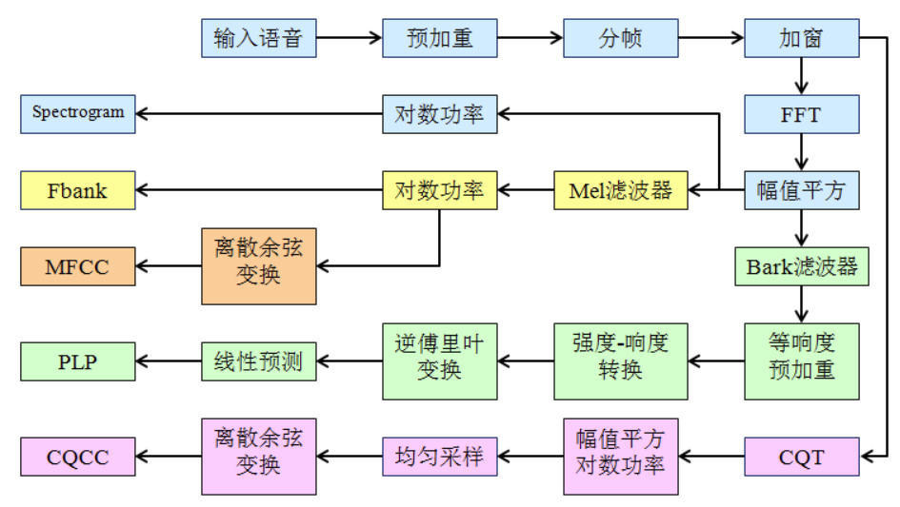
实验描述
实验内容：
给定一段语音信号（16KHZ Wav PCM），提取80维Log Mel Spectrogram（Fbank）特征，并画图。
根据上课内容和代码实践回答雨课堂中的问题。
可选项：
抽取spectrogram特征, 并可视化
抽取MFCC特征，并可视化
抽取PLP特征，并可视化

Slide 3
参考代码
Github链接
https://github.com/wsywsywsywsywsy979/speech_feature
答疑 （微信或实验室）
王诗瑶
陈杨
刘成
实验课地点
星期四10:00-11:40 [3-17] 周(开始于 2023-03-02)津南实验楼A区203,津南实验楼A区204(津南综合实验楼)
Notes:
https://haythamfayek.com/2016/04/21/speech-processing-for-machine-learning.html

Slide 4
提交答案
提交形式：将实验报告（含核心代码和结果截图）制作为pdf格式上传到长江雨课堂
ddl:2023-3-16
作业评分标准：
作业总分：100分
抽取fbank核心代码正确，fbank图像正确：80分
回答2-3道问题，全部正确：10分
附加题：每个加5分

